Slide 1

Olá! Este é seu primeiro acesso à Ágora Unicamp! Antes, vamos aprender algumas coisinhas?
CONHEÇA A

Slide 2
O que é a Ágora Unicamp?
“Todo o poder emana do povo (...)” – Artigo 1 da Constituição da República Federativa do Brasil
A Ágora Unicamp é um espaço virtual democrático de participação comunitária.
A palavra Ágora remete às praças gregas, locais públicos de participação popular onde temas relevantes à sociedade eram debatidos e decisões tomadas diretamente pelos próprios cidadãos.
A Ágora Unicamp pretende reproduzir uma ágora grega, através do ambiente virtual e inteligências artificiais, aproximando a comunidade das decisões relevantes da Universidade.

Slide 3
Fortalecendo a
Democracia Participativa
A Ágora Unicamp pretende fortalecer a Democracia Participativa
“A possibilidade de intervenção direta dos cidadãos nos procedimentos de tomada de decisão e no controle do exercício do poder.”
Na prática, a partir do debate público, a democracia participativa visa conhecer as opiniões de forma institucionalizada antes de uma tomada de decisão e, por fim, deliberar sobre elas.

Slide 4
Participação consciente
A Ágora Unicamp foi desenvolvida para ser um espaço democrático, universal e plural. Integrado ao sistema da DAC, garante a segura participação de toda comunidade. Adaptado, pode ser facilmente acessado por sistemas mobile.
Como um espaço de participação consciente, é um ambiente de Conhecimento, Debate, Participação e Acompanhamento das decisões coletivas.

Slide 5
Mas como irei participar?
Vamos agora aprender a utilizar a
Ágora Unicamp.
Você está na página de projetos.
Aqui aparecerão todos os projetos abertos para participação.
Comece selecionando um projeto.

Slide 6

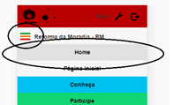
Página Inicial
Esta é a Página Inicial do projeto.
Aqui será apresentado todo o conteúdo que dará suporte a sua participação (artigos, votações e resultados) em ordem cronológica de postagem.
Navegue pelo conteúdo e em seguida clique no menu HOME
DESKTOP
MOBILE

Slide 7
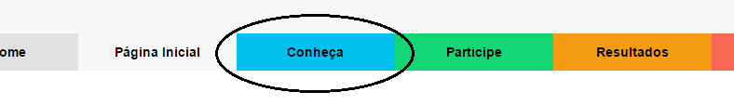
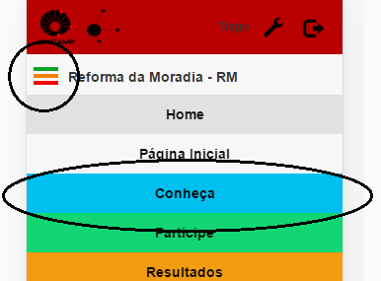
Mural
Este é o mural de recados.
Dividido nas respectivas sessões, nos informa dos materiais adicionados e outros recados de forma rápida.
É um resumo de toda Ágora.
Veja o Mural e, em seguida, clique em CONHEÇA e vamos conhecer as sessões.
DESKTOP
MOBILE

Slide 8

Conheça
Esta é a sessão Conheça, caracterizada pela cor azul.
É composta de Artigos: textos que ilustram, debatem e apresentam diferentes pontos de vistas sobre aspectos do projeto. São apresentados em ordem cronológica de postagem.
Esta sessão fornece os fundamentos e indicam caminhos para o processo de conscientização antes da uma tomada de decisão.
Navegue pela sessão e, em seguida, vá para a sessão Comunidade.

Slide 9

Participe
Esta é a sessão Participe, caracterizada pela cor verde.
Aqui encontram-se todas as formas de participação: enquetes, votações de simples escolha, múltipla escolha ou pequenas dissertações.
Após conhecer e debater um tema, esta sessão fornecem os mecanismos de participação para tomada de conhecimento da opinião pública.
Navegue pela sessão e, em seguida, vá para a sessão Resultados.

Slide 10

Comunidade
Esta é a sessão Comunidade, caracterizada pela cor vermelha.
Nesta sessão são postados temas para discussão. Todos os membros da Ágora Unicamp podem escrever e editar suas opiniões.
É o espaço de debate público e argumentação que precede a tomada de decisão.
Navegue pela sessão e, em seguida, vá para a sessão Participe.

Slide 11
Resultados
Esta é a sessão Resultados, caracterizada pela cor laranja.
Aqui são apresentados relatórios contendo os resultados das votações, análises, encaminhamentos e tomadas de decisão fundamentadas na participação pública.
Os dados são oriundos das votações ou do processamento das opiniões abertas por algoritmos de inteligência artificial desenvolvidos com o propósito de minerar dados e conhecer os anseios públicos.

Slide 12

Tags
Cada elemento da Ágora Unicamp (artigos, relatórios, debates e votações) possuem tags para identificar o processo pela qual pertencem.
Ao clicar na tag, todos os elementos referentes a um processo em específico aparecem em conjunto. Por exemplo, ao clicar numa tag “transporte” todos os artigos, debates, votações e resultados referentes a transportes aparecerão em uma página.
Clique em uma tag e em seguida clique no ícone
Na barra superior da sua tela.

Slide 13
Configurações
Esta é o espaço de configuração da
Ágora Unicamp.
Aqui você poderá alterar algumas configurações como:
o nome que gostaria de ser identificado;
Incluir um novo e-mail;
Refazer este tutorial;

Slide 14

Meu Espaço
Por fim, temos um último importante espaço de participação democrática.
O símbolo no canto inferior esquerdo da tela é um ícone para a área “Meu espaço”
Nesta área você poderá participar do processo democrático ativaamente sugerindo artigos, debates e até votações. A priori estas informações serão analisadas e, caso sejam pertinentes, colocadas na ágora. Porem, a meta da Ágora é permitir postagem livres dos participantes como forma de aprimorar ainda mais a demcoracia participativa.

Slide 15
Vamos ver isso na prática então.
O processo democrático não se resume a votar ou simplesmente expressar uma opinião. Ele envolve 4 etapas, todas integradas na Ágora Unicamp:
CONHEÇA: nesta seção queremos aumentar a conscientização antes do processo de tomada de decisão. É composta por artigos de diferentes temas e opiniões que propiciarão uma participação mais consciente e
DEBATA: neste espaço temas e questões importantes para tomada de decisão serão postas para serem debatidas. Cada membro poderá expressar sua opinião de forma não-anônima em um formato de debate público e aberto.
PARTICIPE: Uma vez conhecido e debatido, neste espaço cada membro da comunidade poderá participar efetivamente das decisões através de votações e expressão da opinião.
RESULTADOS: Votações serão contabilizadas e opiniões coletivas serão conhecidas através do uso de inteligência artificial. Os resultados destes processamentos e o desejo da comunidade será mostrado nesta sessão. O feedback faz-se importante não apenas para ratificar o desejo popular como também o efetivo controle das decisões deliberativas.

Slide 16
Navegue pela sessão e em seguida vá clique no ícone
Na barra superior da sua tela.

